Slide 1

Session 03: Vòng Lặp Trong Python
Một trong những khái niệm cốt lõi nhất của lập trình — vòng lặp (loop). Từ tư duy tuyến tính, bạn sẽ bước sang tư duy lặp quy luật để viết code thông minh hơn, ngắn gọn hơn và mạnh mẽ hơn.
PYTHON CƠ BẢN
BUỔI 03

Slide 2
Mục Tiêu Buổi Học Hôm Nay 🎯
Trước khi bắt đầu, hãy cùng xác định rõ 3 mục tiêu quan trọng mà bạn cần đạt được sau buổi học này.
💡 Tư Duy
⚙️ Kỹ Năng
🐛 Kinh Nghiệm
Chuyển từ tư duy dòng chảy tuyến tính (chạy từ trên xuống một lần) sang tư duy lặp quy luật — nhận ra khi nào nên để máy tính lặp lại công việc thay bạn.
Làm chủ for-range() khi biết trước số lần lặp và while khi phụ thuộc vào điều kiện. Biết cách lựa chọn đúng công cụ cho từng bài toán.
Nhận diện và "diệt" 7 lỗi kinh điển khiến chương trình bị treo hoặc chạy sai kết quả — những lỗi mà 90% sinh viên mới học đều mắc phải.

Slide 3
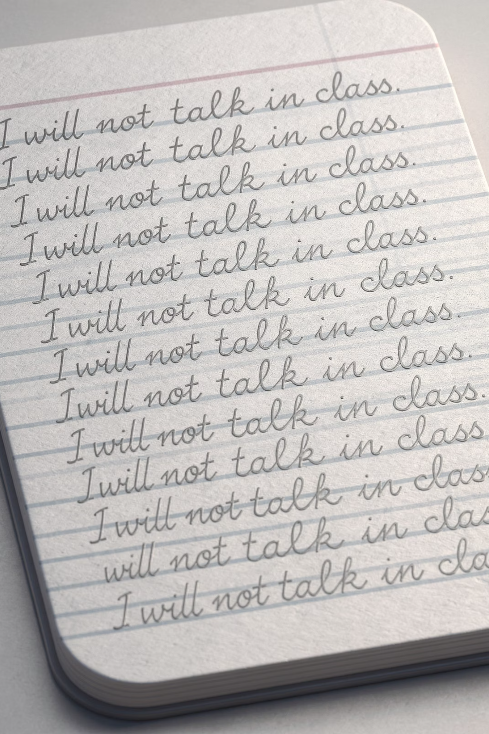
Lesson 01: Tư Duy Lặp — Tại Sao Cần Vòng Lặp?
🤔 "Nếu thầy bắt các em chép phạt chữ 'Em hứa sẽ làm bài tập đầy đủ' 100 lần, các em có tự tay viết 100 dòng lệnh

Slide 4
Vòng Lặp Là Gì?
Định Nghĩa
Ví Dụ Thực Tế
Vòng lặp là cấu trúc điều khiển cho phép máy tính thực hiện đi thực hiện lại một nhóm lệnh (thân vòng lặp) cho đến khi thỏa mãn một điều kiện nào đó.
📱 Cuộn Facebook: Lặp lại việc tải bài viết mới cho đến khi người dùng tắt app
🚗 Quẹt thẻ xe: Kiểm tra thẻ liên tục cho đến khi hết xe trong bãi
🔢 Đếm từ 1 đến 10: Mỗi lần đếm, giá trị tăng lên 1

Slide 5
3 Câu Hỏi "Vàng" Để Hình Thành Tư Duy Lặp 🏅
Trước khi gõ bất kỳ dòng code lặp nào, bạn phải trả lời được đủ 3 câu hỏi này. Đây là nền tảng để không bao giờ viết sai vòng lặp.
1
2
3
Hành Động Lặp 🔄
Điểm Dừng 🛑
Sự Thay Đổi 📈
Tôi muốn máy tính làm đi làm lại việc gì?
(Đây chính là Loop Body — thân vòng lặp)
Vòng lặp này chạy bao nhiêu lần? Hoặc dừng lại khi nào?
(Đây chính là Condition — điều kiện)
Sau mỗi lượt lặp, có cái gì thay đổi để đi đến điểm dừng?
(Đây chính là Update — cập nhật biến)

Slide 6
Thuật Ngữ Chuyên Ngành Cần Thuộc Lòng 📚
Nắm vững các thuật ngữ này giúp bạn đọc tài liệu tiếng Anh và giao tiếp chuyên nghiệp với cộng đồng lập trình viên quốc tế.
Iteration (Lượt Lặp)
Loop Body (Thân Vòng Lặp)
Một lần chạy duy nhất của thân vòng lặp. Ví dụ: vòng lặp chạy 5 lần = có 5 iterations.
Khối lệnh nằm thụt lề sau dấu : — đây là phần sẽ được lặp lại liên tục.
Counter (Biến Đếm)
Accumulator (Biến Tích Lũy)
Biến dùng để đếm số lần lặp. Thường đặt tên là i, j, k, hoặc count.
Biến dùng để cộng dồn kết quả qua các vòng lặp. Ví dụ: total = 0, product = 1.

Slide 7
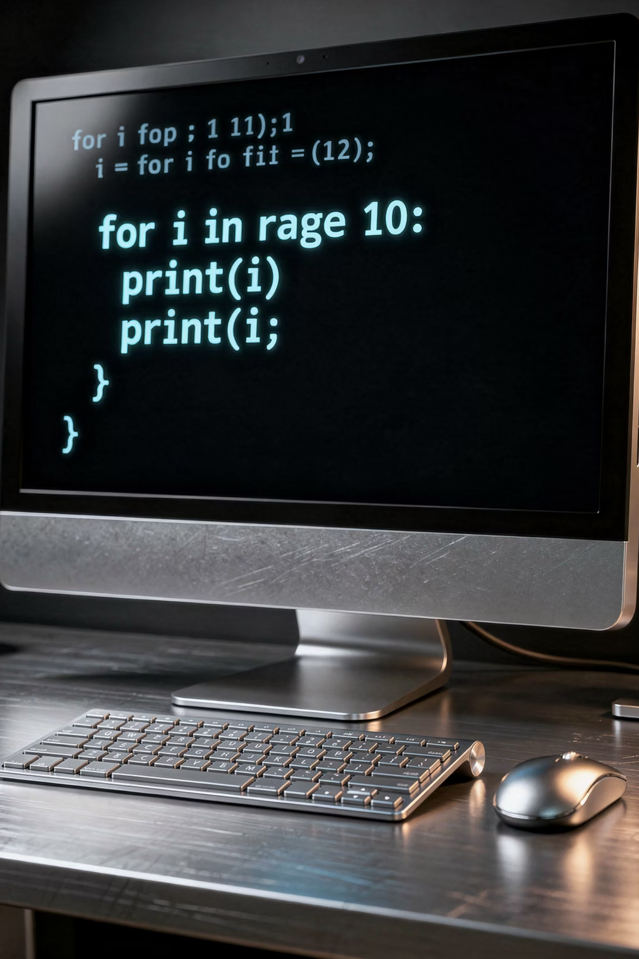
Vòng Lặp for Và Hàm range()
Nguyên tắc cốt lõi: Dùng for khi biết trước số lần lặp hoặc khi muốn duyệt qua một tập hợp dữ liệu. Đây là vòng lặp phổ biến và an toàn nhất trong Python.

Slide 8

Cú Pháp Chuẩn Của Vòng Lặp for
Cú Pháp
Ví Dụ Thực Tế
for bien_dem in tap_hop_lap:
# Thân vòng lặp
# (Bắt buộc thụt lề 4 dấu cách)
print(bien_dem)
# In số từ 0 đến 4
for i in range(5):
print(i)
# Kết quả:
# 0
# 1
# 2
# 3
# 4
Dấu : ở cuối dòng for là BẮT BUỘC. Quên dấu này là lỗi ngay lập tức!

Slide 9

Bí Mật Của Hàm range()
Hàm range() sinh ra một dãy số nguyên. Đây là trọng tâm dễ sai nhất khi mới học — hãy ghi nhớ kỹ quy tắc cận trên mở [start, stop).
Cú Pháp
Ý Nghĩa
Ví Dụ
Dãy Số Sinh Ra
range(stop)
Chạy từ 0 đến stop - 1
range(5)
0, 1, 2, 3, 4
range(start, stop)
Chạy từ start đến stop - 1
range(1, 6)
1, 2, 3, 4, 5
range(start, stop, step)
Nhảy step đơn vị mỗi lần
range(2, 11, 2)
2, 4, 6, 8, 10
Quy tắc vàng: Hàm range() LUÔN LUÔN không lấy giá trị stop. Muốn lấy đến số 10, bạn phải viết range(..., 11)!

Slide 10
Ví Dụ Ứng Dụng: Bảng Cửu Chương 5
Code Mẫu
Giải Thích Chi Tiết
range(1, 11) → tạo dãy từ 1 đến 10
Mỗi lượt lặp, i nhận giá trị tiếp theo
f"..." là f-string — cách in biến vào chuỗi
Nếu viết range(1, 10) sẽ chỉ in đến 5 x 9 = 45!
# Sinh bảng cửu chương 5 từ 1 đến 10
for i in range(1, 11): # Phải là 11!
print(f"5 x {i} = {5 * i}")
Kết Quả In Ra
5 x 1 = 5
5 x 2 = 10
5 x 3 = 15
...
5 x 10 = 50

Slide 11
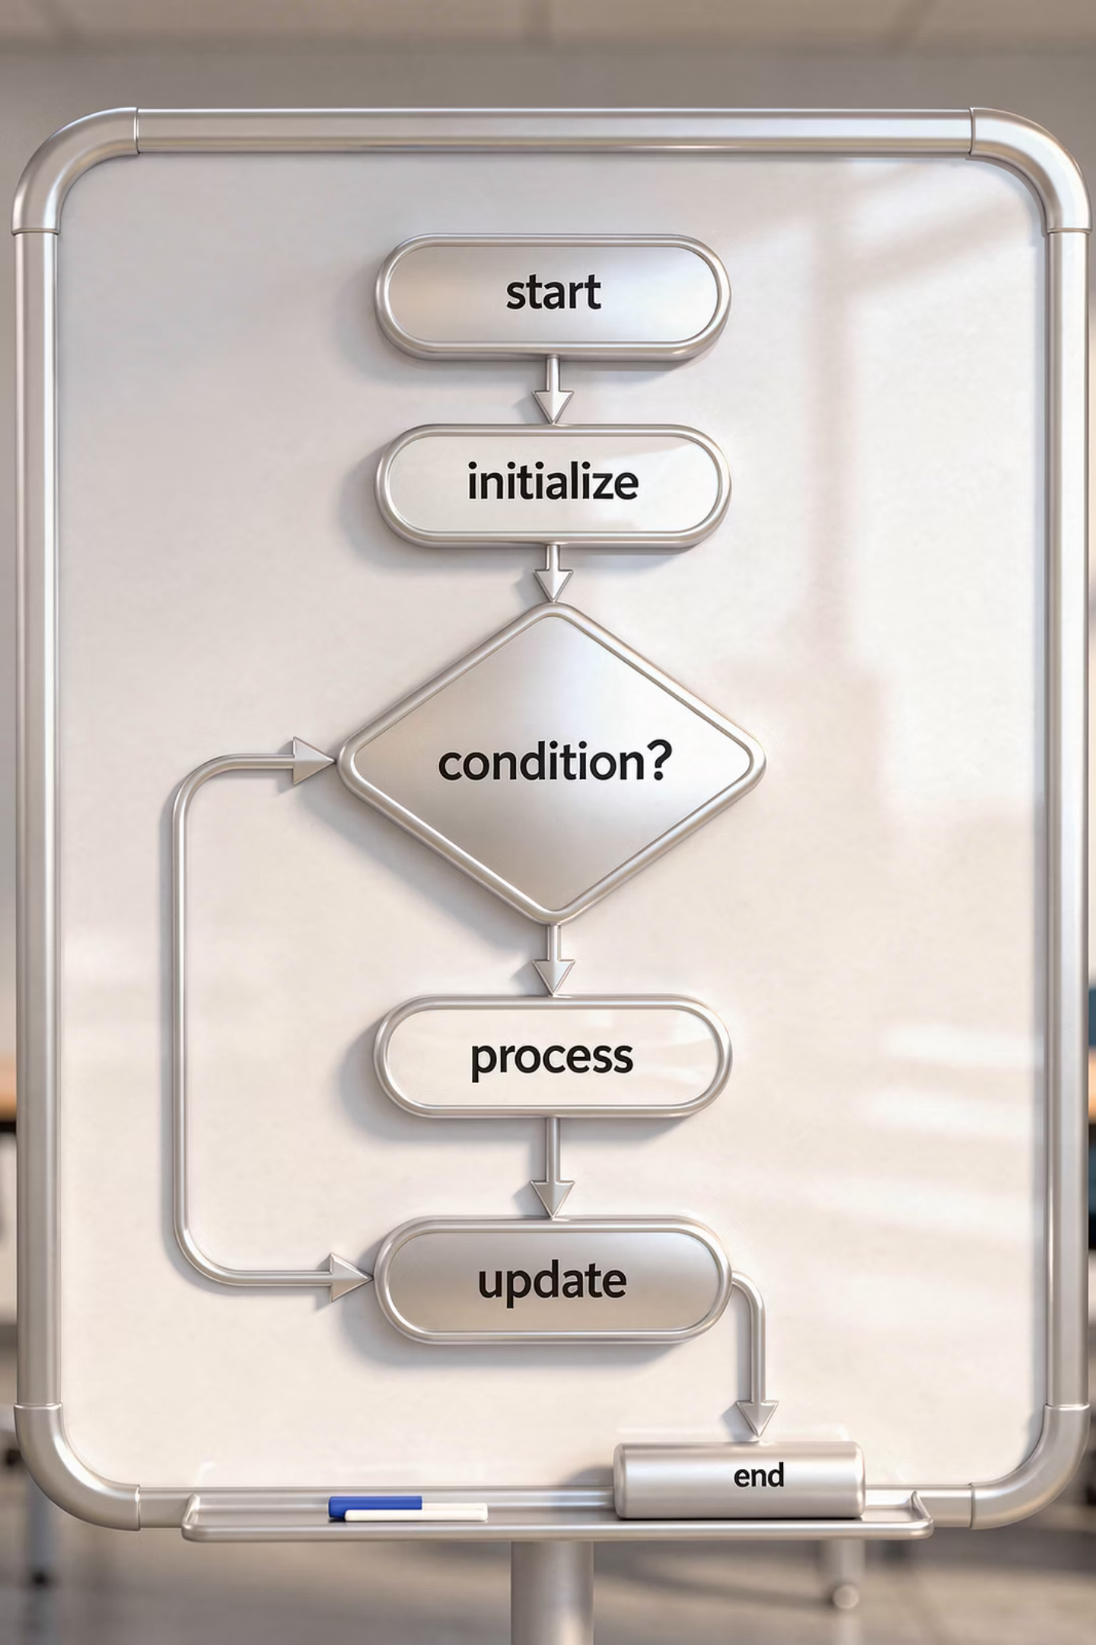
Vòng Lặp while — Khi Chưa Biết Trước Số Lần
Nguyên tắc cốt lõi: Dùng while khi chưa biết trước số lần lặp, chỉ biết lặp đến khi điều kiện còn đúng (True). Đây là vòng lặp linh hoạt nhưng cũng nguy hiểm hơn nếu dùng sai.

Slide 12
Quy Tắc "3 Bước An Toàn" Khi Viết while 🛡️
Sinh viên rất hay làm treo máy vì lỗi vòng lặp vô hạn. Hãy luôn tuân thủ đủ 3 bước này trước khi chạy code.
Bước 3: Cập Nhật Biến Điều Kiện
Bước 2: Thiết Lập Điều Kiện
Bước 1: Khởi Tạo Biến Điều Kiện
Viết điều kiện logic tại dòng while. Ví dụ: while i <= 3:
Thay đổi biến BÊN TRONG thân while. Ví dụ: i += 1. Quên dòng này = treo máy ngay lập tức!
Khai báo và gán giá trị ban đầu cho biến TRƯỚC dòng while. Ví dụ: i = 1

Slide 13

Kỹ Thuật while True — Vòng Lặp Vô Hạn Có Kiểm Soát
Code Mẫu: Ép Nhập Đúng Dữ Liệu
Ứng Dụng Thực Tế
🗂️ Menu chương trình: Hiển thị menu cho đến khi người dùng chọn "Thoát"
🔐 Kiểm tra mật khẩu: Yêu cầu nhập lại cho đến khi đúng
🎮 Game loop: Duy trì game chạy cho đến khi người chơi thua/thắng
while True:
tuoi = int(input(
"Nhập tuổi (phải là số dương): "
))
if tuoi > 0:
print(f"Tuổi hợp lệ: {tuoi}")
break # Thoát khỏi vòng lặp
else:
print("Sai! Vui lòng nhập lại.")
Từ khóa break sẽ bẻ gãy vòng lặp ngay lập tức, dù điều kiện vẫn còn đúng.

Slide 14
So Sánh for vs while ⚖️
Chỉ cần ghi nhớ bảng này, bạn sẽ chọn đúng loại vòng lặp trong vòng 3 giây cho bất kỳ bài toán nào.
Tiêu Chí
for
while
Khi nào dùng
Biết trước số lần lặp
Chưa biết trước số lần lặp
Điều kiện dừng
Hết phần tử trong tập hợp
Điều kiện trở thành False
Nguy cơ vòng lặp vô hạn
Không (an toàn hơn)
Có (nếu quên cập nhật biến)
Ví dụ điển hình
Duyệt danh sách, bảng cửu chương
Nhập dữ liệu, menu chương trình
Cú pháp
for i in range(n):
while dieu_kien:
Biến đếm
Tự động tăng
Phải tự cập nhật thủ công
Độ phổ biến
Rất phổ biến (~70%)
Phổ biến (~30%)

Slide 15
🔍 Diện Chẩn 7 Lỗi Kinh Điển Của Sinh Viên
Dưới đây là những lỗi phổ biến nhất mà 90% sinh viên mới học Python đều từng mắc phải. Hãy nhìn vào từng đoạn code — bạn có tìm ra lỗi không?
❌ Lỗi 1
❌ Lỗi 2
❌ Lỗi 3
Thụt lề sai (IndentationError)
Quên dấu hai chấm :
Sai lệch 1 đơn vị (Off-by-one)
❌ Lỗi 4
❌ Lỗi 5
Vòng lặp vô hạn (Treo máy)
Quên khởi tạo biến tích lũy

Slide 16

Lỗi 1 & 2: Thụt Lề và Dấu Hai Chấm
❌ Lỗi 1: Thụt Lề Vô Tội Vạ
❌ Lỗi 2: Quên Dấu Hai Chấm
# SAI: IndentationError
for i in range(3):
print(i) # Không thụt lề!
# SAI LOGIC (code vẫn chạy nhưng sai):
for i in range(3):
print("A")
print("B") # Ngoài loop!
# "B" chỉ in 1 lần sau khi loop xong!
# SAI: SyntaxError
while x < 10
x += 1
# ĐÚNG:
while x < 10:
x += 1
# Tương tự với for:
# SAI:
for i in range(5)
print(i)
# ĐÚNG:
for i in range(5):
print(i)
Thụt lề trong Python không phải trang trí — nó xác định cấu trúc chương trình!

Slide 17
Lỗi 3 & 4: Off-by-one và Vòng Lặp Vô Hạn 🔥
❌ Lỗi 3: Sai Lệch 1 Đơn Vị
# Yêu cầu: Tính tổng từ 1 đến 10
# SAI:
tong = 0
for i in range(1, 10): # Chỉ đến 9!
tong += i
print(tong) # In ra 45 thay vì 55
# ĐÚNG:
tong = 0
for i in range(1, 11): # Phải là 11
tong += i
print(tong) # In ra 55

Slide 18
Lỗi 5: Quên Khởi Tạo Biến Tích Lũy
❌ Code Sai
✅ Code Đúng
# SAI: NameError!
for i in range(1, 5):
tong += i # Python không biết
# tong là gì!
# ĐÚNG: Khai báo TRƯỚC loop
tong = 0 # Khởi tạo ở đây!
for i in range(1, 5):
tong += i
print(tong) # In ra: 10
# Thông báo lỗi Python sẽ hiện:
# NameError: name 'tong'
# is not defined
Tương tự với biến tích lũy nhân:
tich = 1 # Phải bắt đầu từ 1
for i in range(1, 5):
tich *= i # = 1*2*3*4 = 24

